Slide 1
Windows приложения
На языке C#
Тема 8
Компонент PictureBox

Slide 2
Компонент PictureBox
Компонент PictureBox обеспечивает отображение иллюстрации (рисунка, фотографии и т. п.). Свойства компонента:
Свойство | Описание
Image | Иллюстрация, которая отображается в поле компонента
SizeMode | Режим отображения иллюстрации (способ масштабирования), если размер иллюстрации не соответствует размеру компонента: Normal — масштабирование не выполняется (если размер компонента меньше размера иллюстрации, то отображается только часть иллюстрации); StretchImage — выполняется масштабирование иллюстрации таким образом, что она занимает всю область отображения (если размер компонента не пропорционален размеру иллюстрации, она будет искажена); AutoSize — размер компонента автоматически изменяется и соответствует размеру иллюстрации; CenterImage — центрирование иллюстрации в поле компонента, если размер иллюстрации меньше размера области отображения

Slide 3
Компонент PictureBox
Компонент PictureBox обеспечивает отображение иллюстрации (рисунка, фотографии и т. п.). Свойства компонента:
Image.PhysicalDimension | Свойство содержит информацию о размере картинки (иллюстрации), загруженной в поле компонента
Location | Положение компонента (области отображения иллюстрации) на поверхности формы. Уточняющее свойство X определяет расстояние от левой границы области до левой границы формы, уточняющее свойство Y — от верхней границы области до верхней границы клиентской области формы (нижней границы заголовка)

Slide 4
Компонент PictureBox
Компонент PictureBox обеспечивает отображение иллюстрации (рисунка, фотографии и т. п.). Свойства компонента:
Size | Размер компонента (области отображения иллюстрации). Width определяет ширину области, Height — высоту
BorderStyle | Вид границы компонента: None — граница не отображается; FixedSingle — тонкая; Fixed3D — объемная
Graphics | Поверхность, на которую можно выводить графику (доступ к графической поверхности компонента есть у процедуры обработки события Paint)

Slide 5
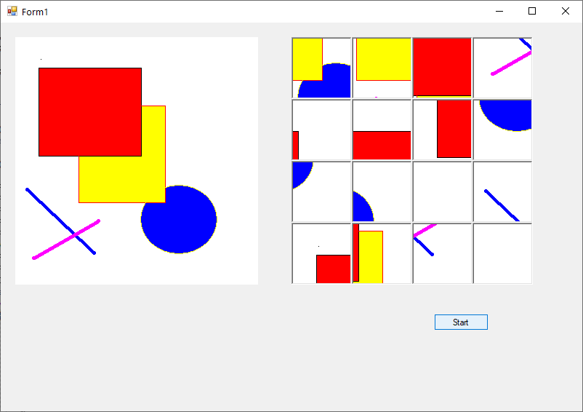
Игра Puzzle
В качестве примера использования компонента PictureBox создадим известную настольную игру Puzzle – сборку картинки из ее фрагментов. Выведем на форму рисунок. Затем создадим двумерный массив компонентов PictureBox. С помощью свойства Pict.Clone(new Rectangle(m * w, k * h, w, h), Pict.PixelFormat), копирующего фрагменты рисунка разместим эти фрагменты в элементах массива. С помощью датчика случайных чисел перемешаем фрагменты. Обработчик события OnClick будет осуществлять перестановку фрагментов изображения. В качестве «переменной» для перестановки используем невидимый PictureBox. Игровое поле с перемешанной картинкой приведено на рисунке:

Slide 6
Игра Puzzle
Код программы Puzzle/
namespace Puzzle
{
public partial class Form1 : Form
{
Bitmap Pict;//Переменная для рисунка
Graphics g;//Графическая поверхность для рисунка
PictureBox[,] Pb = new PictureBox[4, 4];//Массив PictureBox
int h, w,i0,j0;
int clik = 1;//Счет кликов
public Form1()
{
InitializeComponent();
g = this.CreateGraphics();//Создаем поверхность
}

Slide 7
Игра Puzzle
private void button1_Click(object sender, EventArgs e)
{//Обработчик кнопки Start
int i, j, k, m;
bool zap;
int[,] a = new int[4, 4];//Массив используется для перемешивания
Image bb;
int x0 = 400;
int y0 = 20;
Random rnd = new Random();

Slide 8
Игра Puzzle
// Если Pb[i,j] есть на форме, мы его удаляем
for (i = 0; i < 4; i++)
for (j = 0; j < 4; j++)
if (this.Controls.Contains(Pb[i, j]))
this.Controls.Remove(Pb[i, j]);
for (i = 0; i < 4; i++)
for (j = 0; j < 4; j++)
a[i, j] = 0;//Заполняем нулями

Slide 9
Игра Puzzle
for (i = 0; i < 4; i++)
for (j = 0; j < 4; j++)
{//Создаем массив
Pb[i, j] = new PictureBox();
Pb[i, j].Left = x0 + j * w;
Pb[i, j].Top = y0 + i * h;
Pb[i, j].Width = w;
Pb[i, j].Height = h;

Slide 10
Игра Puzzle
//Граница должна быть видна
Pb[i, j].BorderStyle = BorderStyle.Fixed3D;
Pb[i, j].Click += Pb_Click);
Controls.Add(Pb[i, j]);

Slide 11
Игра Puzzle
zap = true;
while (zap)
{
k = rnd.Next(0, 4);
m = rnd.Next(0, 4);
if (a[k, m] == 0)//Если в элементе массива Pb нет рисунка
{
a[k, m] = 1;
zap = false;

Slide 12
Игра Puzzle
//Здесь мы копируем из рисунка фрагмент
//Копирование идет не с рисунка на форме, а из рисунка в памяти.
//Поэтому координаты левого верхнего угла - 0,0.
bb = Pict.Clone(new Rectangle(m * w, k * h, w, h), Pict.PixelFormat);
Pb[i, j].Image = bb;//Вставляем фрагмент и Pb[i,j]
}
}
}
}

Slide 13
Игра Puzzle
public void Pb_Click(object sender, EventArgs e)
{//Обработчик щелчка по Pb[i,j]
int x0 = 400;
int y0 = 20;
PictureBox Pib;
Pib = (PictureBox)sender;
if (clik == 1)
{
j0 = (Pib.Left - x0) / w;//Номер столбца и строки элемента,
i0 = (Pib.Top - y0) / h;//по которому кликнули - запомнили.
pictureBox1.Image = Pib.Image;//Изображение сохранили
clik = 2;
}

Slide 14
Игра Puzzle
else
{//Перестановка
Pb[i0, j0].Image = Pib.Image;
Pib.Image = pictureBox1.Image;
clik = 1;
}
}

Slide 15
Игра Puzzle
private void Form1_Paint(object sender, PaintEventArgs e)
{//Рисуем картинку
Pict = new Bitmap("D:/C#/My_Text/puzzle.bmp");
g.DrawImage(Pict, 20, 20, Pict.Width, Pict.Height);
//Размеры фрагмента рисунка
w = Pict.Width / 4;
h = Pict.Height / 4;
//Невидимый pictureBox1 для перестановки фрагментов
pictureBox1.Width = w;
pictureBox1.Height = h;
pictureBox1.Visible = false;
}
}

Slide 16
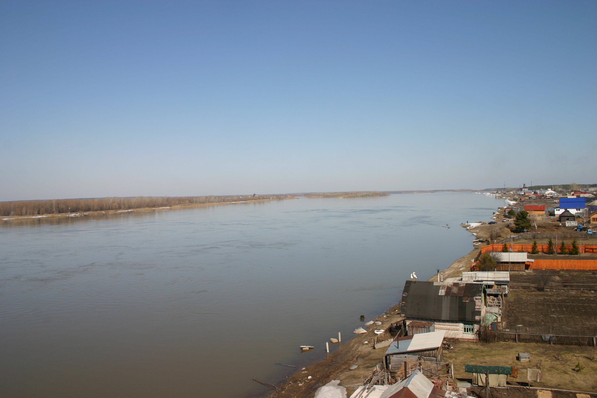
До следующей лекции

